Slide 1
Въведение в Corel PHOTO-PAINT
Обработване на растерни изображения

Slide 2
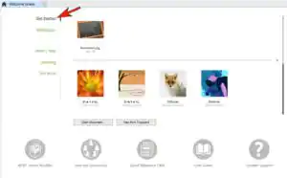
Екранът за добре дошли
Когато за първи път отворите PHOTO-PAINT, ще бъдете отведени до началния екран . Разделът Първи стъпки показва скорошни документи и ви позволява да създадете нов документ или да отворите съществуващ документ. Има и някои файлове за откриване, които можете да използвате, за да изпробвате нови и популярни функции. В долната част има връзки към специални оферти, потребителски форуми, документация и поддръжка.

Slide 3
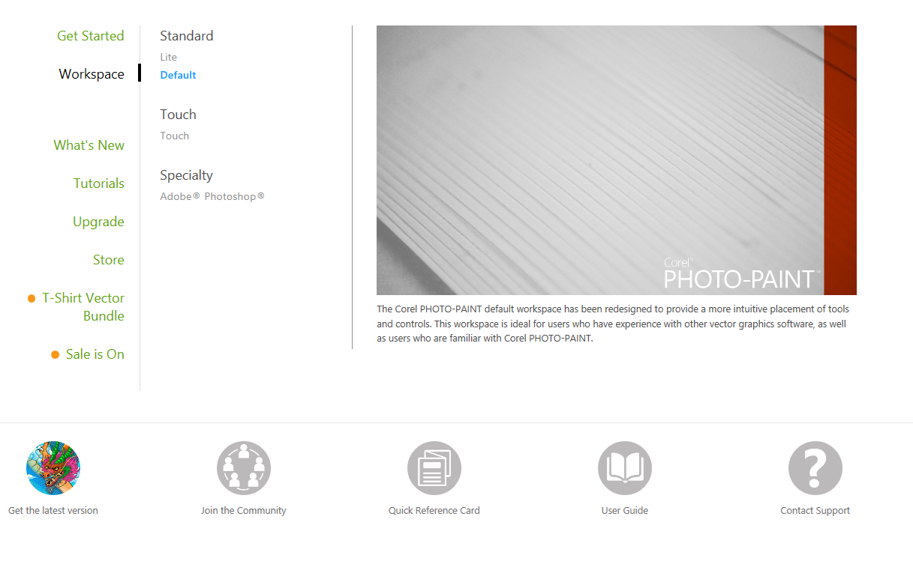
Вторият раздел е Работно пространство и има няколко опции за избор:
Стандартен – По подразбиране за потребители, които са запознати с CorelDRAW или друг софтуер за векторна графика.
Standard – Lite предлага опростено работно пространство, което е лесно за разглеждане от потребители, които тепърва започват.
Докосването е оптимизирано за потребители, работещи на устройства със сензорен екран.
Специалност – Adobe Illustrator има изглед и усещане, за да помогне на потребителите на Illustrator да започнат бързо.

Slide 4
Създаване на нов документ
Има много начини за създаване на нов документ. За да отворите снимка, отидете на File > Open . Това създава в нов раздел документ с оригиналните размери на снимката. Можете да изберете Изглед > Линийки , за да видите размера на снимката.
Обратно в началния екран има и опция, наречена Ново от клипборда , която създава нов документ, който съдържа всичко, което е във вашия буфер за копиране – с други думи, всичко, което сте копирали или изрязали от друго приложение.
Има няколко начина за създаване на празен документ:
щракнете върху Нов документ в раздела Първи стъпки на началния екран
щракнете върху иконата Нов документ в лентата с инструменти Standard
отидете на File > New
използвайте клавишна комбинация Ctrl + N

Slide 5
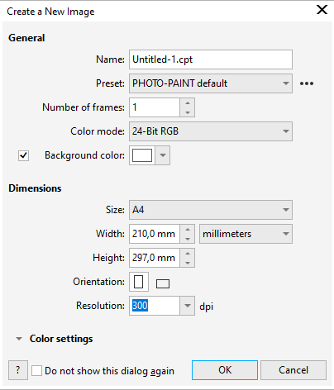
В прозореца Създаване на ново изображение има редица предварително зададени типове документи, които можете да изберете, които автоматично ще коригират някои от свойствата на документа, като цветови режим , мерни единици и разделителна способност . Можете също така да въведете персонализиран размер и да промените всяка от настройките, както желаете.

Slide 6
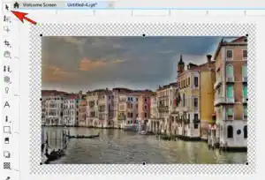
Ново изображение заема цялото работно пространство, но можете да използвате скрула за превъртане на мишката, за да намалите мащаба.

Slide 7
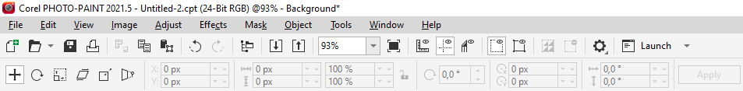
Проучване на стандартното работно пространство по подразбиране
В горната част стандартната лента с инструменти включва познати команди като New, Open, Save и Print; Изрязване, копиране и поставяне; Отмяна и повторение; и Увеличаване. Има също икони за показване на линийки, достъп до опциите на приложението и стартиране на добавки или други програми на Corel.

Slide 8
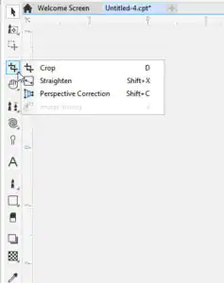
Лентата с инструменти надолу вляво е Кутия с инструменти , която съдържа всички инструменти за рисуване и редактиране. Малка стрелка върху икона на инструмент означава, че инструментът е част от група инструменти, а щракването върху стрелката отваря групата.

Slide 9
Точно под стандартната лента с инструменти в горната част е лентата със свойства , която показва различни команди в зависимост от инструмента, който използвате. Например, ако инструментът за правоъгълник е активен, лентата със свойства включва опции за запълване, контур, ъгли и т.н. Можете да щракнете върху знака плюс в десния край на лентата със свойства , за да добавите или премахнете всякакви икони.

Slide 10

От дясната страна на интерфейса е цветната палитра . Щракнете върху мостра, за да изберете цвят на запълване и щракнете с десния бутон върху мостра, за да изберете цвета на контура.

Slide 11
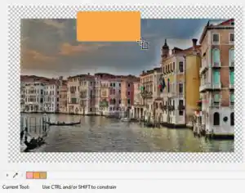
В долната част на интерфейса е лентата на състоянието , която предлага съвети за използването на инструмента. След като използвате цвят, той се добавя към палитрата с изображения точно над лентата на състоянието .

Slide 12

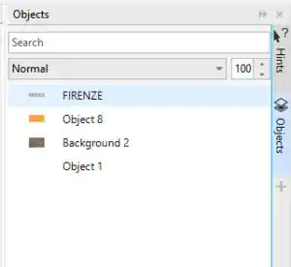
Когато активирате инструмента за текст , лентата със свойства има икони за шрифт, размер, подравняване, разстояние и т.н.
Щракнете с левия бутон върху цвят, за да зададете цвета на шрифта, щракнете върху мястото, където искате да поставите текста, и въведете това, което искате да се показва. Щракнете извън текста, когато сте готови.
Също така от дясната страна са докерите – отделни прозорци, които съдържат категории инструменти и функции. Например докерът Обекти изброява всички обекти в документа.

Slide 13
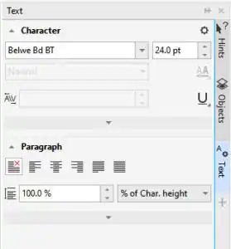
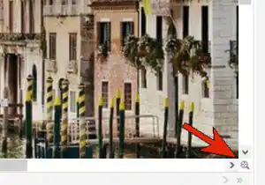
Докерът за текст показва свойствата за избрания текст, които можете да промените.
Можете да отворите докери, като отидете в менюто Window > Dockers или щракнете върху знака плюс под текущите раздели на докерите.
И накрая, когато работите върху голяма снимка или при голямо увеличение, можете да щракнете и задържите иконата за навигация, за да се придвижите до мястото в документа, върху което искате да работите.

